Slide 1
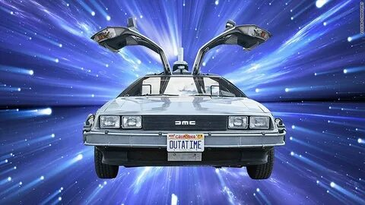
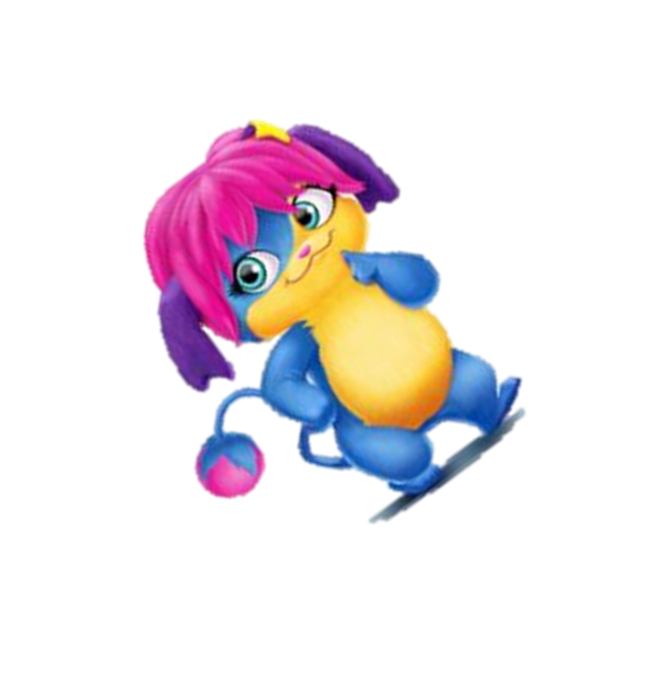
ЛОГОДЕФИЯ
МАШИНА
ВРЕМЕНИ
№3
МАЙ
2024

Slide 2
Привет!!! Я ЛОГОДЕФИЯ! И сегодня мы с друзьями совершим путешествие в прошлое, на настоящей машине времени, прихватив с собой старый фотоальбом.
Ну что…. ПОЕХАЛИ!!!!

Slide 5
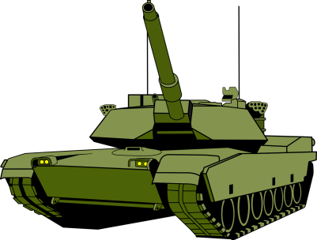
Ответить на вопросы (полным предложением):
-Какой праздник мы отмечаем 9 мая?
-Что такое государство? Родина?
-Что такое граница?
-Почему нужно охранять Родину?
-Почему День Победы отмечают 9 мая?
-Почему в этот день поздравляют ветеранов?
Составь предложения из слов:
- На, истребитель, военный, пилот, летать.
- Граница, на, Родина, пограничники, наша, служат.
- Цель, ракета, в, попала.
- Дорога, танк, по, большой, едет.
- Получил, за смелость, разведчик, орден.
- Цветы, дети, подарили, ветераны, война.

Slide 6
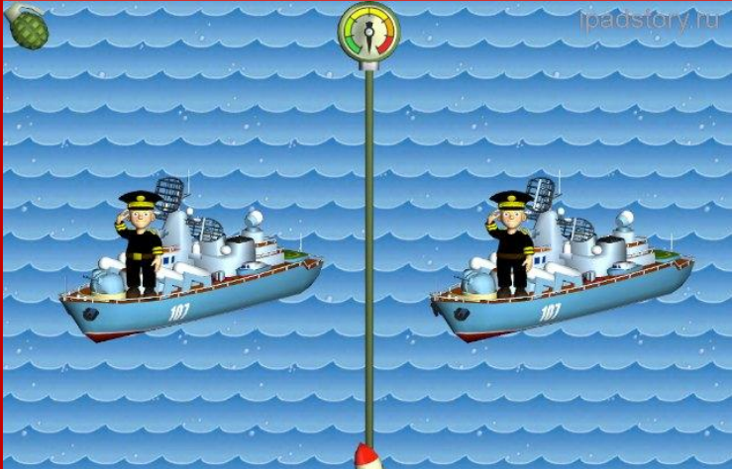
«Найди отличия»

Slide 7
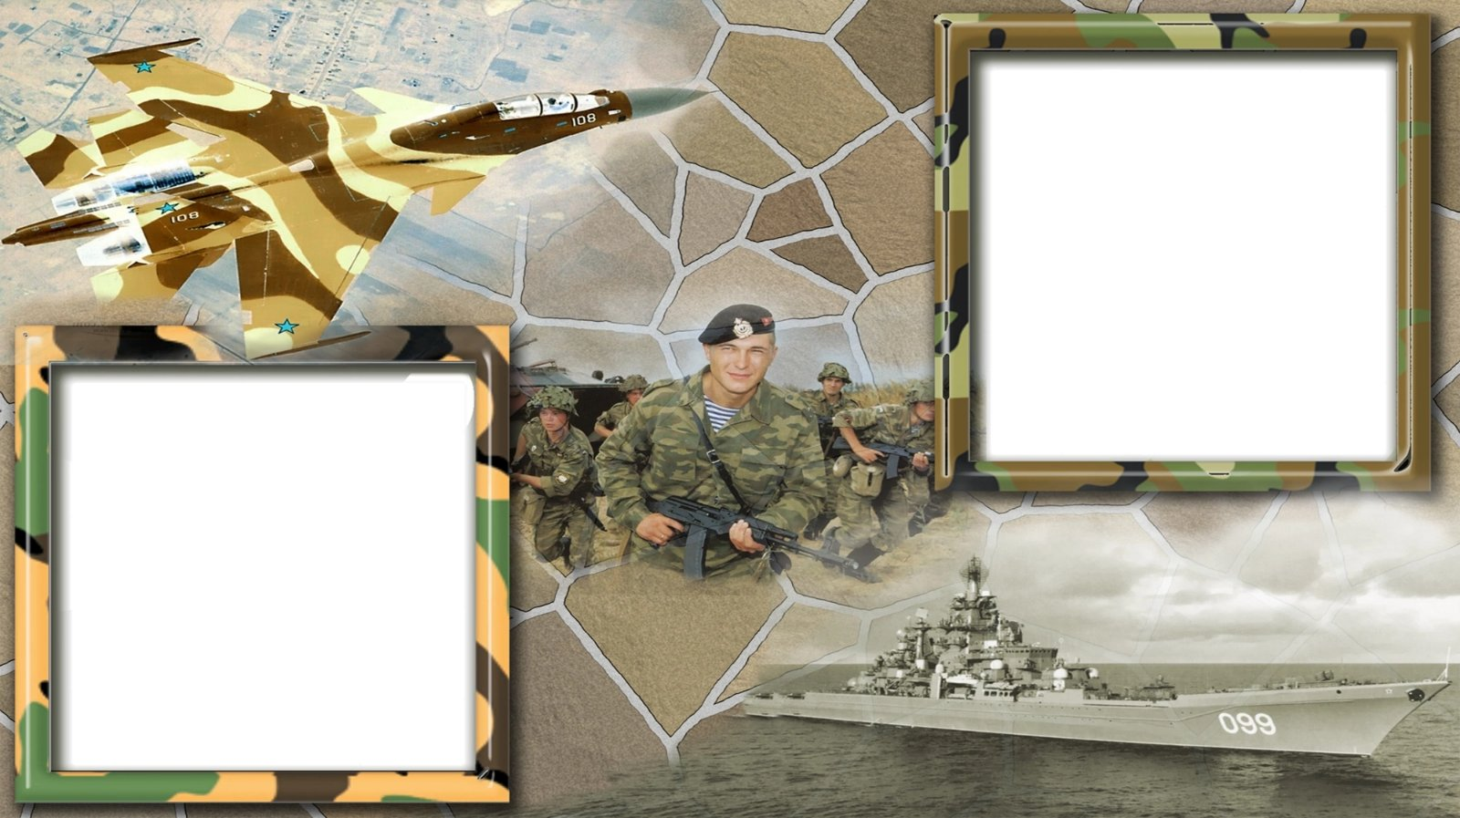
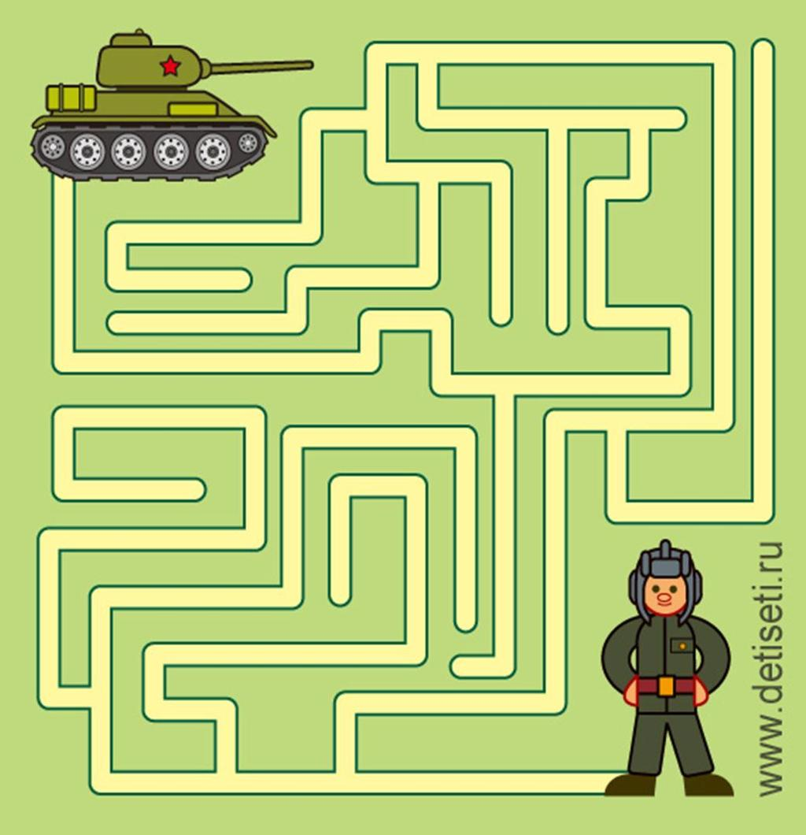
Помоги пилотам посадить истребитель. Назови красные цифры от 1 до 20. Черные цифры сосчитай от 20 до 1.
Помоги танкисту дойти до танка не попав в плен
.
.
Называй цвет слова. А не читай то, что написано. Тогда враг не пройдет.
.
.

Slide 8
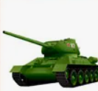
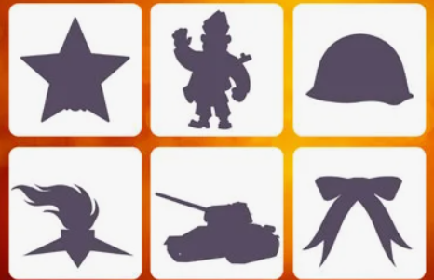
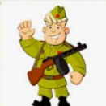
Отгадай слово по первым буквам
Найди тень

Slide 9
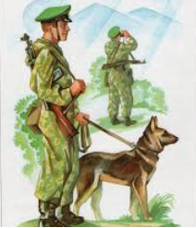
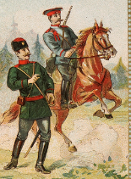
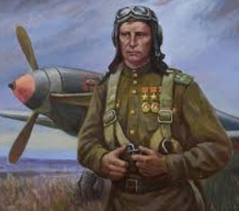
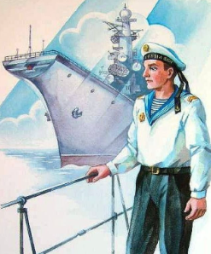
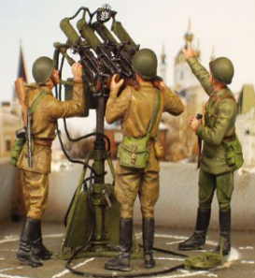
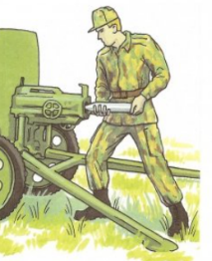
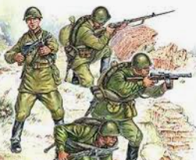
Как называются военные, которые несут службу :
В артиллерии служат (кто?) артиллеристы.
В зенитных войсках служат (кто?) … .
В небе нашу Родину охраняют(кто?) … .
В пехоте служат(кто?) … .
В море несут службу(кто?) … .
На границе охраняют Родину(кто?) … .
В кавалерии служат(кто?) … .

Slide 10
Для вас работали
Учитель-логопед Качур Т.В.
Учитель-дефектолог Манакова Л.А.
Учитель-логопед Абдурахманова О.Ш.
Учитель-логопед Лапшина О.Н.
Учитель-дефектолог Унжакова Н.В.
Учитель-дефектолог Шабарова О.В.
Учитель-логопед Франк Е.В.
Учитель-логопед Слободянюк Ю.В
Учитель-дефектолог Николаева М.Е.

